Slide 1
24 МАЯ

Slide 2
День памяти первоучителей славянских народов – святых равноапостольных братьев Кирилла и Мефодия

Slide 3
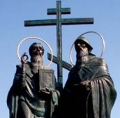
История праздника
С 1987 года в нашей стране к этому празднику стали приурочиваться Дни славянской письменности и культуры.
Церковный календарь сохранил точные сведения о дне кончины каждого из братьев. Святой Кирилл скончался 14 февраля (27 февраля по н. ст.) 869 года, а Мефодий - 6 апреля (19 апреля по н. ст.) 885 года.

Slide 4
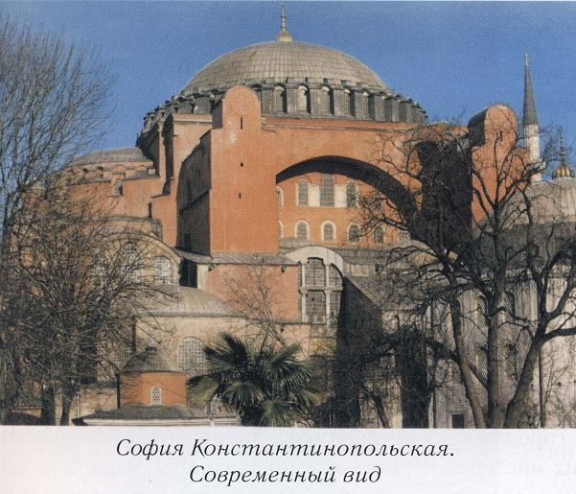
Почему День славянской
письменности и культуры
празднуется 24 мая?
11 мая 330 года — день рождения и освящения Константинополя — Нового Рима. С этого дня начался отсчет византийской истории, и потому день 11 мая навсегда вписан в историю византийской культуры. Святые Кирилл и Мефодий — выдающиеся представители византийской православной культуры — послужили рождению славянской православной культуры, и потому их общая церковная память (главный церковный праздник в их честь) совершается 11 мая (24 мая по н. ст.).

Slide 5
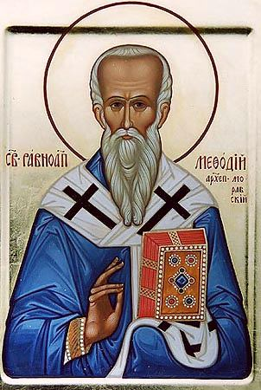
В 1885 году исполнилось 1000 лет со дня кончины святого Мефодия.
Святейший Синод Русской Православной Церкви к этой дате разослал по всей России особое праздничное Послание, в котором говорилось о великом подвиге первоучителей славянских народов.

Slide 6
С 1901 года
по указанию Святейшего Синода Русской Православной Церкви 24 мая становится для многих учебных заведений России праздничным днем.

Slide 7
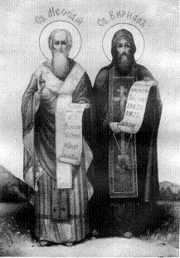
Две знаменательные юбилейные даты
XX века:
в 1969 году - 1100 лет со дня кончины святого Кирилла,
а в 1985 году - 1100-летие со дня кончины святого Мефодия.

Slide 8
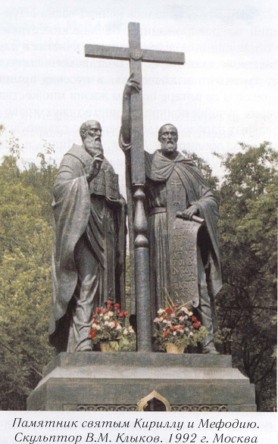
Начиная с 1992 года празднование Дня славянской письменности и культуры в нашей стране приобретает государственный характер. В этом году в Москве на Славянской площади был сооружен памятник святым братьям.
Вот уже несколько лет 24 мая к этому памятнику направляются крестные ходы из московских храмов, а Святейший Патриарх Московский и всея Руси Алексий II совершает праздничный молебен в честь святых равноапостольных Кирилла и Мефодия.

Slide 9
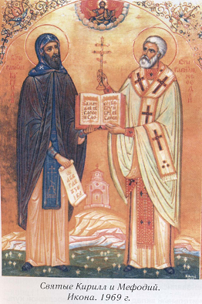
Если же спросить славянских грамотеев так:
Кто вам письмена сотворил или книги перевел,
То все знают и, отвечая, говорят:
Святой Константин Философ,
нареченный Кириллом, — Он нам письмена сотворил
и книги перевел.
Черноризец Храбр

Slide 10
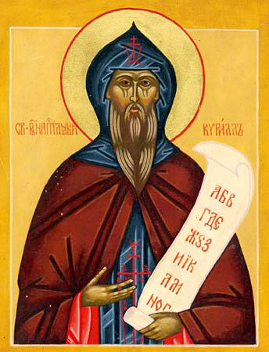
…пойду с радостью, если у них есть буквы для их языка… Учить без азбуки и без книг все равно, что писать беседу на воде.
Св.Кирилл
С помощью брата Мефодия Кирилл за 6 месяцев составил славянскую азбуку (т.н. глаголицу) и перевел на славянский язык книги, без которых не могло совершаться Богослужение: Евангелие Апракос, Апостол, Псалтирь и избранные службы

Slide 11
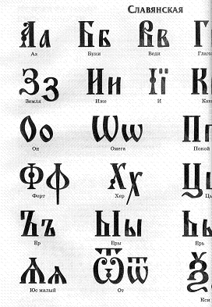
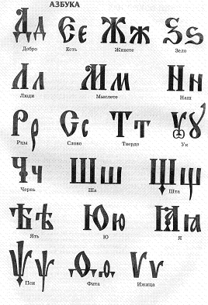

Slide 12
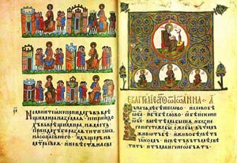
Древнейшая книга на Руси, написанная кириллицей, - Остромирово Евангелие - 1057 года
Во времена Петра Великого были внесены изменения в начертания некоторых букв, а 11 букв были исключены из алфавита. Новый алфавит стал беднее по содержанию, но проще и более приспособлен к печатанию различных гражданских деловых бумаг. Он так и получил название " гражданский ".
В 1918 году была проведена новая реформа алфавита, и кириллица потеряла еще четыре буквы: ять, и(I), ижицу, фиту.

Slide 13
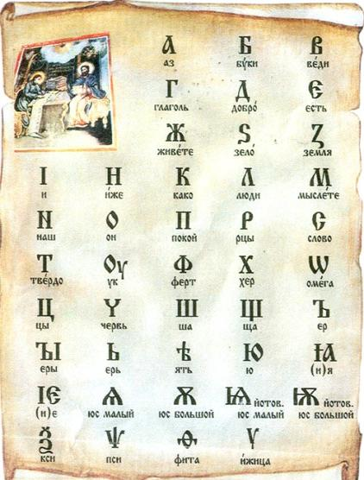
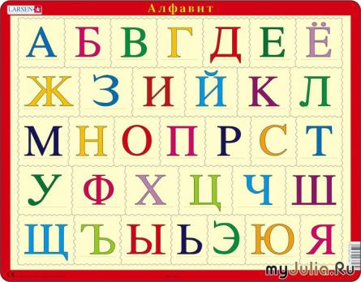
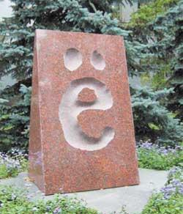

Slide 14
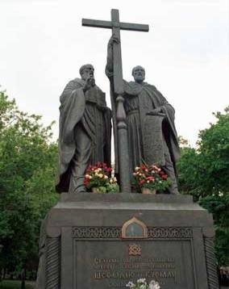
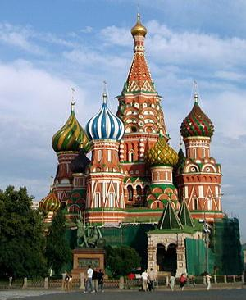
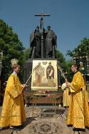
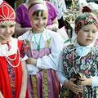
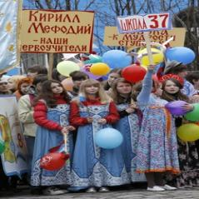
Празднование Дня славянской письменности в России.
В России День славянской письменности отмечается с 24 мая 1986 г. И с каждым годом приобретает все большую популярность. Все больше людей стремятся отдать дань великой истории славянской письменности, насчитывающей около 1150 лет!
Памятник Кириллу и Мефодию В Москве.

Slide 15
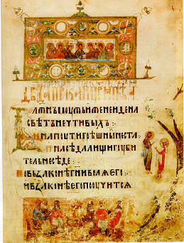
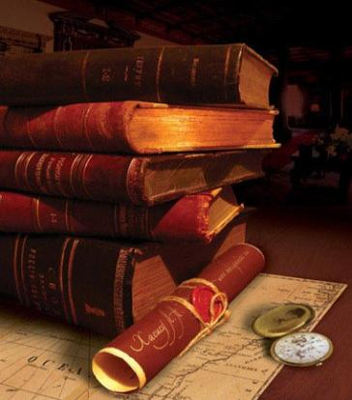
День славянской письменности
и культуры
— это праздник просвещения, праздник родного слова, родной книги, родной литературы, родной культуры. Обучаясь различным наукам на родном языке, мы, по выражению древнерусского летописца, пожинаем то, что было посеяно древнейшими просветителями Руси, воспринявшими письменность от первых учителей славянских народов —
святых Кирилла и Мефодия.

Slide 16
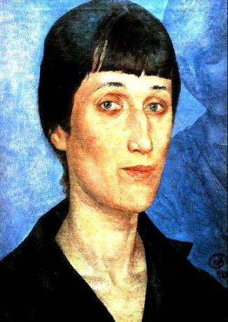
Не страшно под пулями
мертвыми лечь,
Не горько остаться без крова.
Но мы сохраним тебя русская речь,
Великое русское слово.
Свободным и чистым тебя пронесем.
И внукам дадим, и от плена спасем
навеки.
А.А. Ахматова

